Slide 1
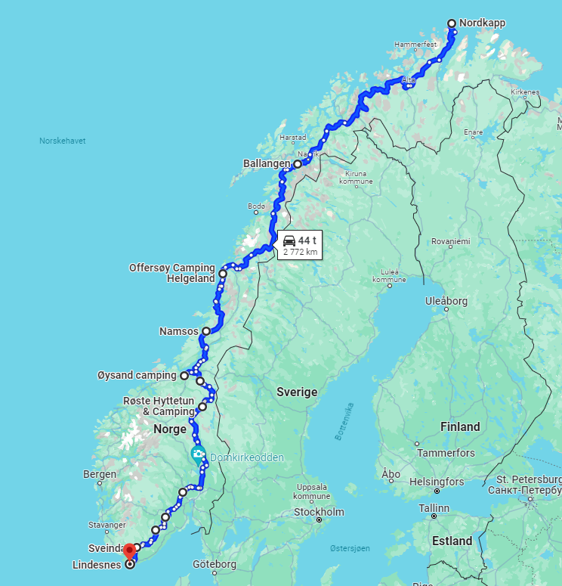


«På 2 hjul fra Lindesnes til Nordkapp»
NVMC 50-års jubileumsløp
26.juni – 7.juli 2024
Notes:
Si litt om samarbeide med Elverum/Våler mc-veteraner.

Slide 2
Planlagte dagsetapper
Etappe | Dato | Fra | Til | Antall km
1 | 26. juni | Lindesnes | Bø | 297
2 | 27. juni | Bø | Elverum | 305
3 | 28. juni | Elverum | Røste (v/ Røros) | 245
4 | 29. juni | Røste | Øysand | 228
5 | 30. juni | Øysand | Namsos | 224
6 | 1. juli | Namsos | Offersøy | 253
7 | 2. juli | Offersøy | Mo i Rana | 137
8 | 3. juli | Mo i Rana | Rognan | 149
9 | 4. juli | Rognan | Ballangen (v/Narvik) | 234
10 | 5. juli | Ballangen | Skibotn | 246
11 | 6. juli | Skibotn | Alta | 263
12 | 7. juli | Alta | Nordkapp | 234
SUM |  |  |  | 2815

Slide 3
«På 2 hjul fra Lindesnes til Nordkapp»
Ingen formell påmelding. Ingen deltakeravgift, klistremerke deles ut.
Alle kategorier sykler, gamle og nye, er velkommen til å delta. Har du ikke mc kan du delta med bil.
Løpet er lagt opp som en stafett.
Delta på de etappene som du ønsker.
Deltakere bestiller selv mat og overnatting.
Det er ingen følgebil eller teknisk service. Det forutsettes at den enkeltes forsikring dekker en evt. berging.
Hver dagsetappe har en etappeansvarlig.
Facebook: «På 2 hjul Lindesnes-Nordkapp 26.juni til 7.juli 2024»
Hjemmeside nvmc.no
Notes:
Facebookside bli løpende oppdatert.

Slide 4
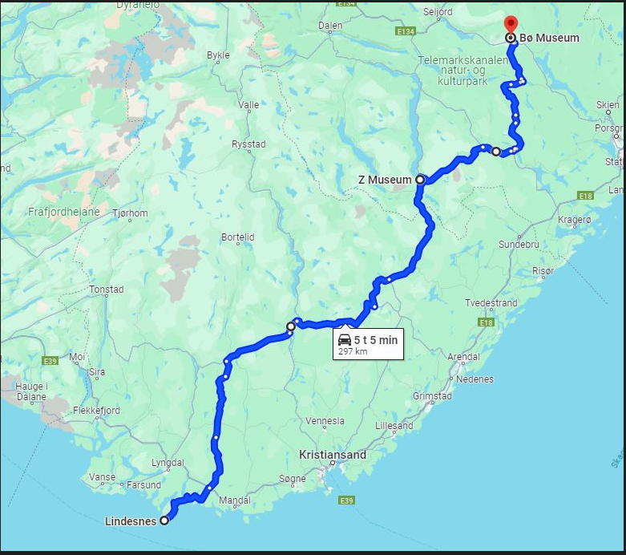
Etappe 1: 26.juni Lindesnes – Bø
Start kl. 09:00 fra Lindesnes fyr
Kaffepause og påfyll av drivstoff på
YX Evje kl.11.00-11.30
Lunsjstopp Z-museum, Treungen
kl.13.00-15.00
Bestilling av lunsj :
Johan Ziener Thronsen tlf.9098825
Kaffepause og påfyll drivstoff Esso Express, Bostrak kl.15.30-16.00
Ankomst Bø Museum kl.17.40
Kaffe og kaker kr.60,-
Overnattingsmuligheter i Bø se bilde 2.
Detaljert kjørerute på nvmc.no, bli med så langt du ønsker.
Etappeansvarlig: Villy Dyrskog tlf.90112383
Notes:
Detaljert informasjon blir utarbeidet for hver etappe.

Slide 5
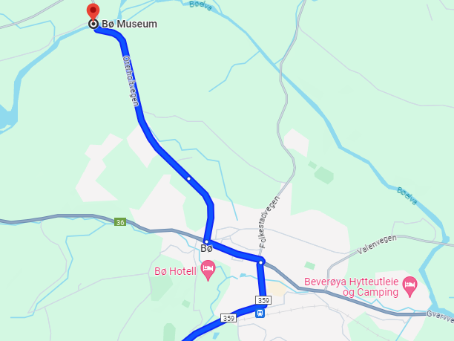
Etappe 1: 26.juni Lindesnes - Bø
Bilde 2.
Kart fra Bø Museum - Bø
Overnattingsmuligheter i Bø:
Beverøy Hytteutleie og camping:
https://beveroya.no/camping
Bø Hotell:
https://bohotell.no/
First camp Bø:
https://firstcamp.no/destinasjoner/bo-telemark
First

Slide 6
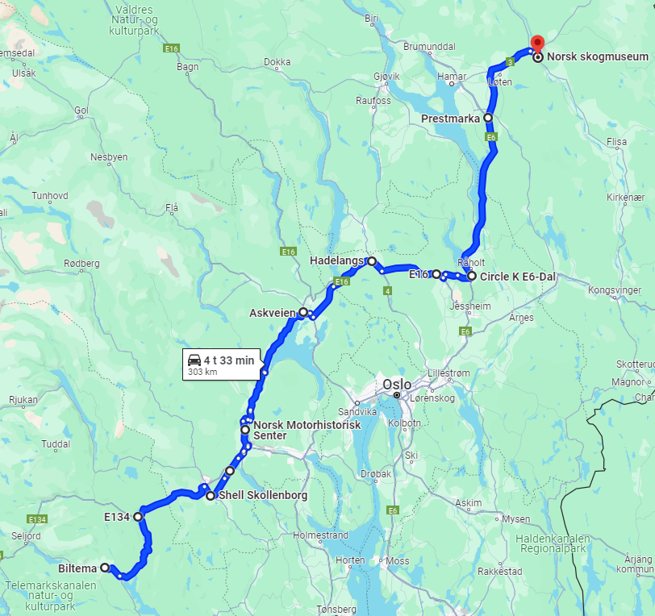
Etappe 2: 27.juni: Bø – Elverum
Avgang kl.09.00 fra Biltema Bø
Kaffestopp/drivstoff på
Shell Skollenborg kl.10.15-10.45
Norsk Motorhistorisk Senter på Burud
kl.11.15-13.30. Kiosk/utstilling
Kaffestopp/drivstoff på Circle K, E6-Dal
kl.15.20 – 16.00
Norsk Skogmuseum kl.17.00
Aktiviteter, grilling etc. Se neste bilde.
Detaljert kjørerute på nvmc.no, bli med så langt du ønsker.
Etappeansvarlig: Gunnar Hop tlf.909 68 077

Slide 7

Etappe 2: 27.juni: Bø – Elverum
Bilde 2:
Her er en oversikt over de planlagte aktiviteter i Elverum:
27.juni på
Skogmuseet fra kl.17.00.
Og 28.juni på kjøreruten Elverum – Røste
Avgang kl.10.00 fra Cirkel K på Vestad i Elverum.
Bli med så langt du ønsker.

Slide 8
Etappe 2: 27.juni: Bø – Elverum
Overnattingsmuligheter i Elverum:
Elverum Camping : https://elverumcamping.no
Thon Partner Elgstua : https://www.thonhotels.no/hoteller/norge/elverum/elgstua-hotel
Thon Partner Hotel Central https://www.thonhotels.no/hoteller/norge/elverum/hotel-central Tlf: 62401000
Myklegard, ca 1 mil vest for Elverum. https://myklegard.no Tlf: 6259150

Slide 9
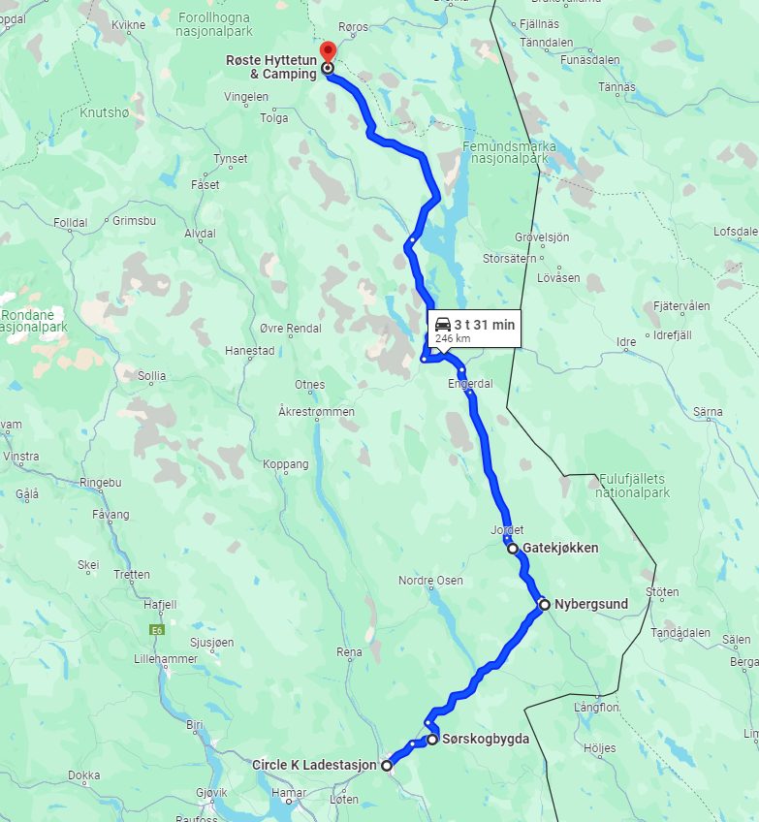
Etappe 3: 28.juni: Elverum – Røste v/Røros
Avgang kl.10.00 fra Cirkel K på
Vestad i Elverum
BP stasjon hos Tor Østmo
kl.10.20 – 11.30 (Her er mange rariteter fra BP)
Lunsjstopp på Øien Sjox, gatekjøkken
kl.12.30 – 14.30
Ankomst Røste Hyttetun og camping kl.16.15
Overnattingssteder på Røros:
Røros Hotell: https://roroshotell.no
Røste Hyttetun og camping: https://rostecamping.no/
Bergstaden hotel: https://bergstadenshotel.no
Detaljert kjørerute: nvmc.no , bli med så langt du ønsker.
Etappeansvarlig: Roger Bronken tlf.913 63 186

Slide 10
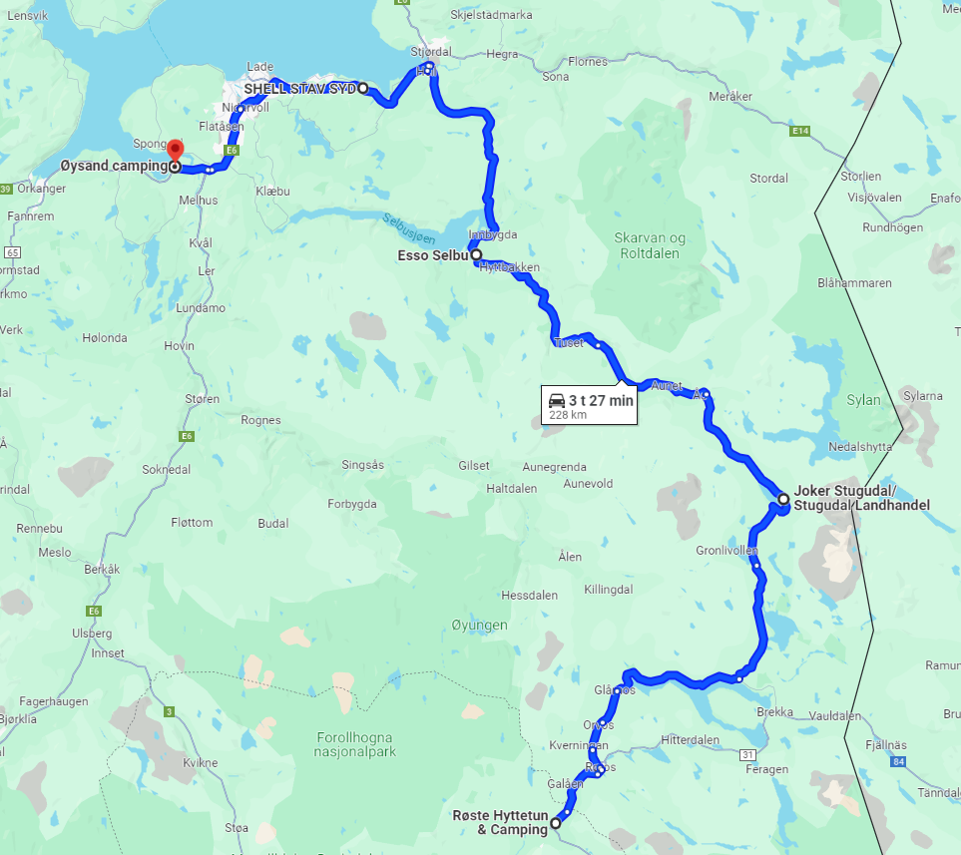
Etappe 4: 29.juni: Røste v/Røros - Øysand
Avgang fra Røste Hyttetun og Camping kl.10.00
Kaffepause og påfyll drivstoff på Joker Stugudal kl.11.10 – 11.45
Lunsj og påfyll drivstoff på
Esso Selbu kl.12.45-14.00
Kaffe og påfyll drivstoff på
Shell Stavsyd kl.15.00-15.30
Øysand Camping kl.16.00. Naturlig møteplass for deltakere fra nord-vestlandet

Slide 11
Etappe 4: 29.juni: Røste v/Røros - Øysand
Overnattingsmuligheter i Øysand
Øysand camping: https://oysandcamping.no/
Strandheimen Gjestehus: https://strandheimen.no/
Sandmoen Bed@Breakfast:
https://sandmoen.no/
Quality Hotel Panorama:https://www.choicehotels.com/en- uk/norway/tiller/quality-inn-hotels/no001
Detaljerte kjøreruter :https://www.nvmc.no/
Bli med så langt du ønsker.
Etappeansvarlig: Roger Bronken tlf. 91363186

Slide 12
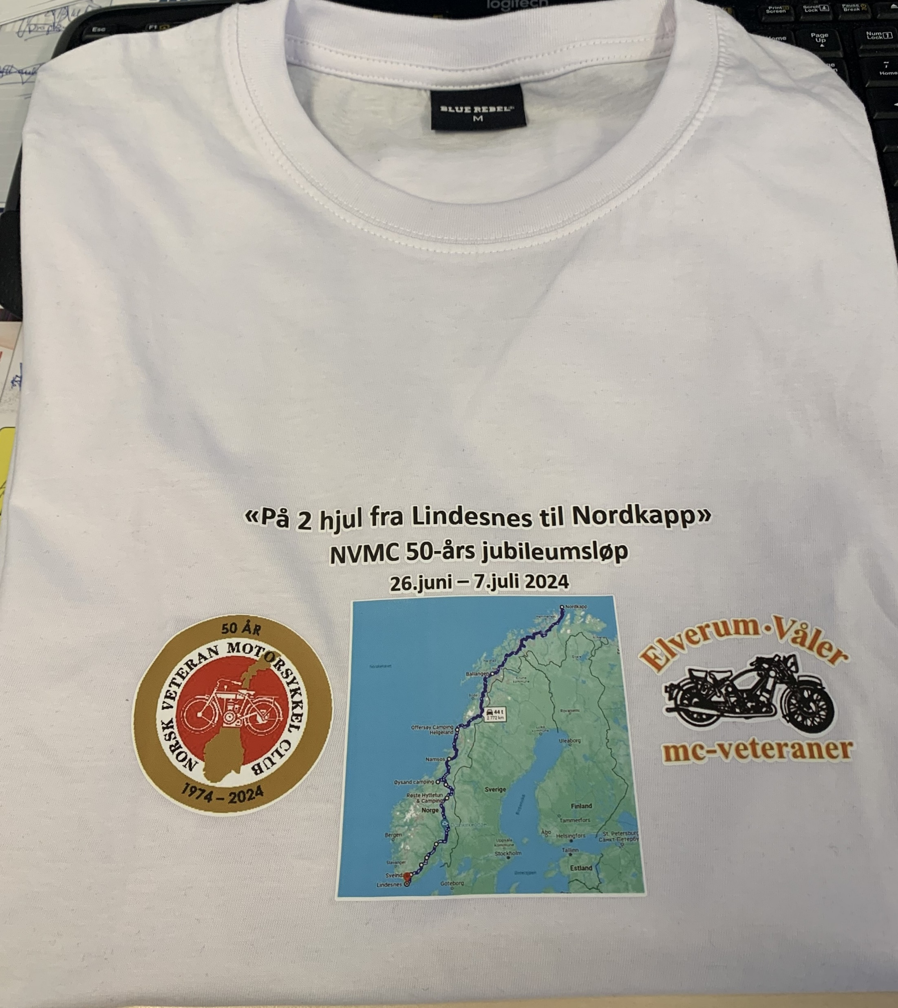
Jubileumsløpets egen t-shirt
Bestill deg t-shirt, og bli med å kjøre.
Hvit eller svart
Str. XS - 3XL
Kr 300,- inkl.frakt
Send mail til
post@nvmc.no
Deltaker klistremerket vil ha samme logo.

Slide 13
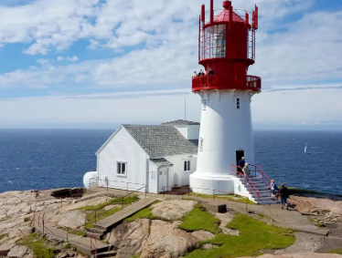
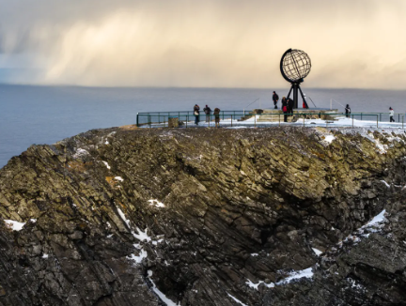
Sett av perioden 26.juni – 7.juli i kalenderen nå!

